Slide 1
Final Project
이현복 조승희

Slide 2
CONTENTS
Final – Project
01 Project Background
02 Team & Position
03 Process
04 AI
05 Outro

Slide 3


Background
유저 설정
현재 상영중인 영화를 보려는 사람
영화를 검색 & 추천 받으려는 사람
- 어떤 영화가 상영 중인지 확인
- 상영 영화의 박스 오피스 순위 및 정보를 확인
- 특정 장르나 키워드를 통해 영화를 검색
- 랜덤 혹은 입력한 정보에 따라 영화를 추천 받음

Slide 4

Background
컨셉
영화를 본다는 목적을 향한 여정에서 잠시 쉬어갈 수 있으며, 가야할 방향을 정해줄 수 있는 공간
영화관에 가고, 영화를 보기 위해 준비하는 과정 중 하나로, 잠시 휴식하며 필요한 정보를 얻어서 갈 수 있는 곳
귤라잡이
(귤과 길라잡이의 합성어)

Slide 5

Team & Position
역할 분담
공통 업무
개인 업무
이현복
Front End (CSS)
AI를 통한 데이터 수집 및 활용
이현복
조승희
조승희
READ_ME 작성
PPT 작성 & 발표
Back End (Django)
기획 & 아이디어
Front End (Vue)
API 를 활용한 자료 수집 & 가공

Slide 6
Process
일정표
16
17
18
19
20
21
22
23
24
API 를 활용한 자료 수집 & 가공
Django 모델 및 view 함수 구현 (Back End)
Vue 화면 구성 및 기능 구현 (Front End)
AI 를 활용한 기능 구현
Vue CSS 적용
READ ME / PPT 제작 및 발표준비

Slide 7
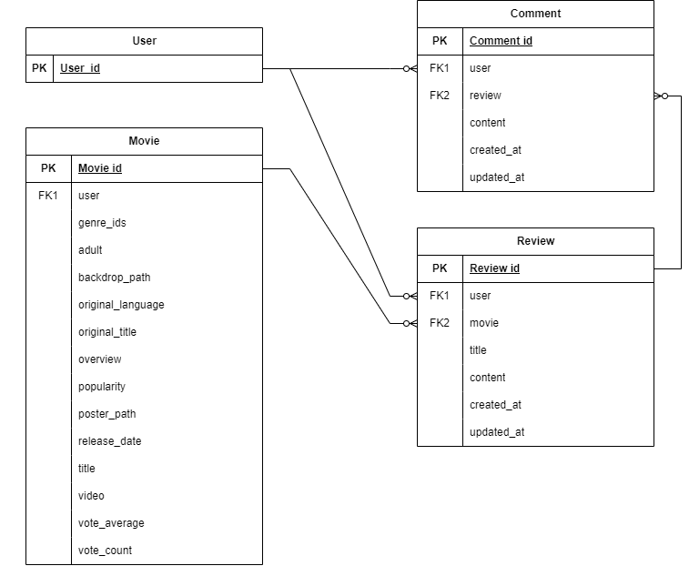
Process
모델 ERD

Slide 8
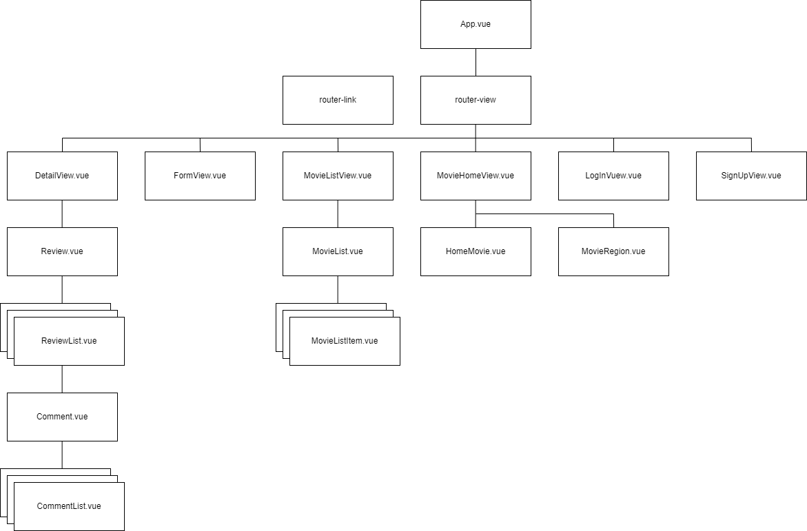
Process
컴포넌트 구조

Slide 9

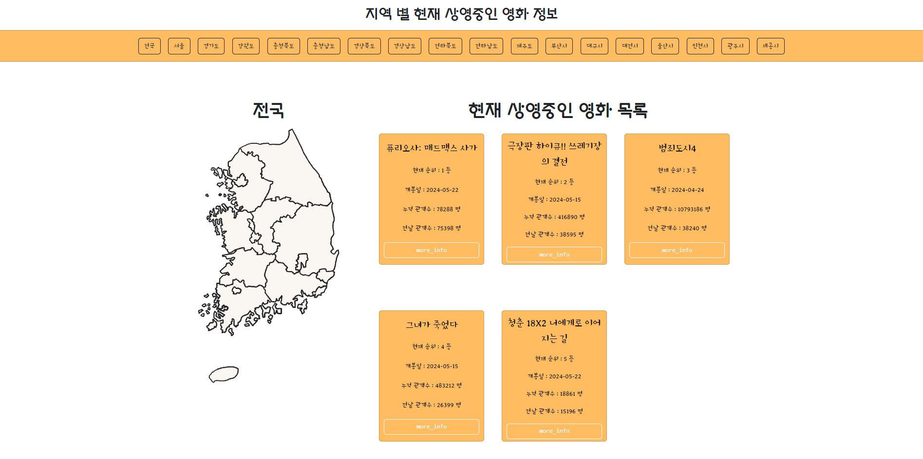
Process
세부 구조 - MovieHomeView
처음 들어갔을 때 보여지는 페이지
- 지역별 현재 상영중인 영화 정보
- 오늘의 추천 영화 (랜덤 추천 영화)
- 맞춤 추천 영화를 받을 수 있는 페이지로 넘어가는 배너
전국 기준 현재 상영중인 영화 목록 ▷

Slide 10
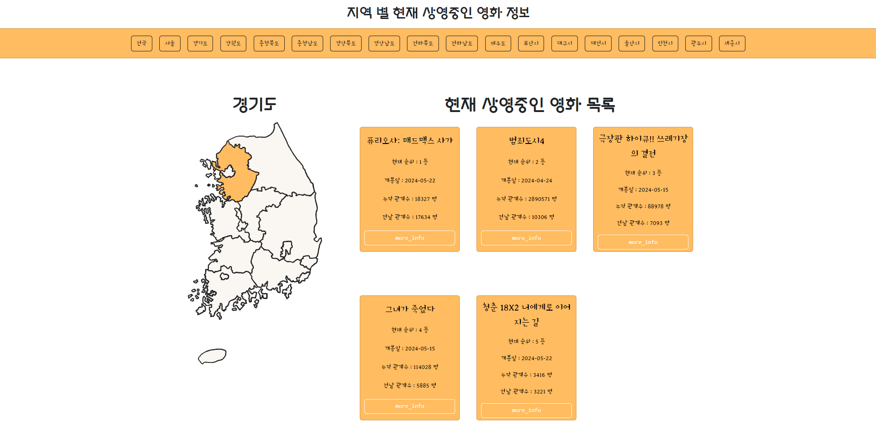
Process
세부 구조 - MovieHomeView
처음 들어갔을 때 보여지는 페이지
- 지역별 현재 상영중인 영화 정보
- 오늘의 추천 영화 (랜덤 추천 영화)
- 맞춤 추천 영화를 받을 수 있는 페이지로 넘어가는 배너
선택한 지역(경기도) 기준 현재 상영중인 영화 목록 ▷

Slide 11
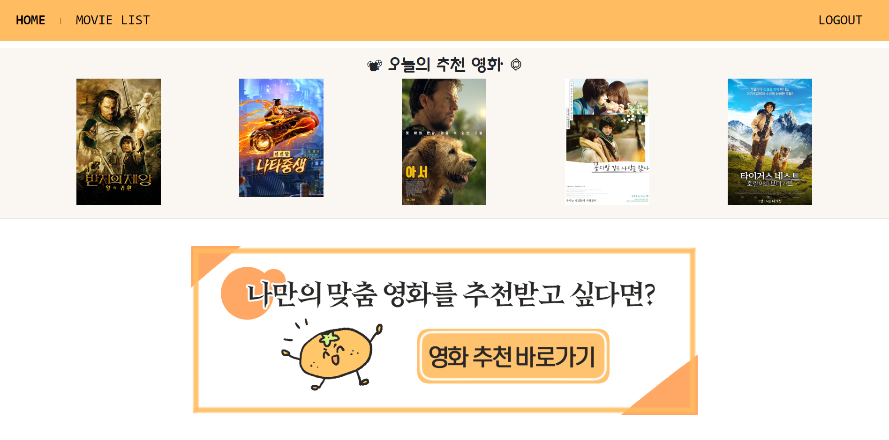
Process
세부 구조 - MovieHomeView
처음 들어갔을 때 보여지는 페이지
- 지역별 현재 상영중인 영화 정보
- 오늘의 추천 영화 (랜덤 추천 영화)
- 맞춤 추천 영화를 받을 수 있는 페이지로 넘어가는 배너
버튼을 누르면 랜덤으로 추천 받을 수 있음 ▷

Slide 12
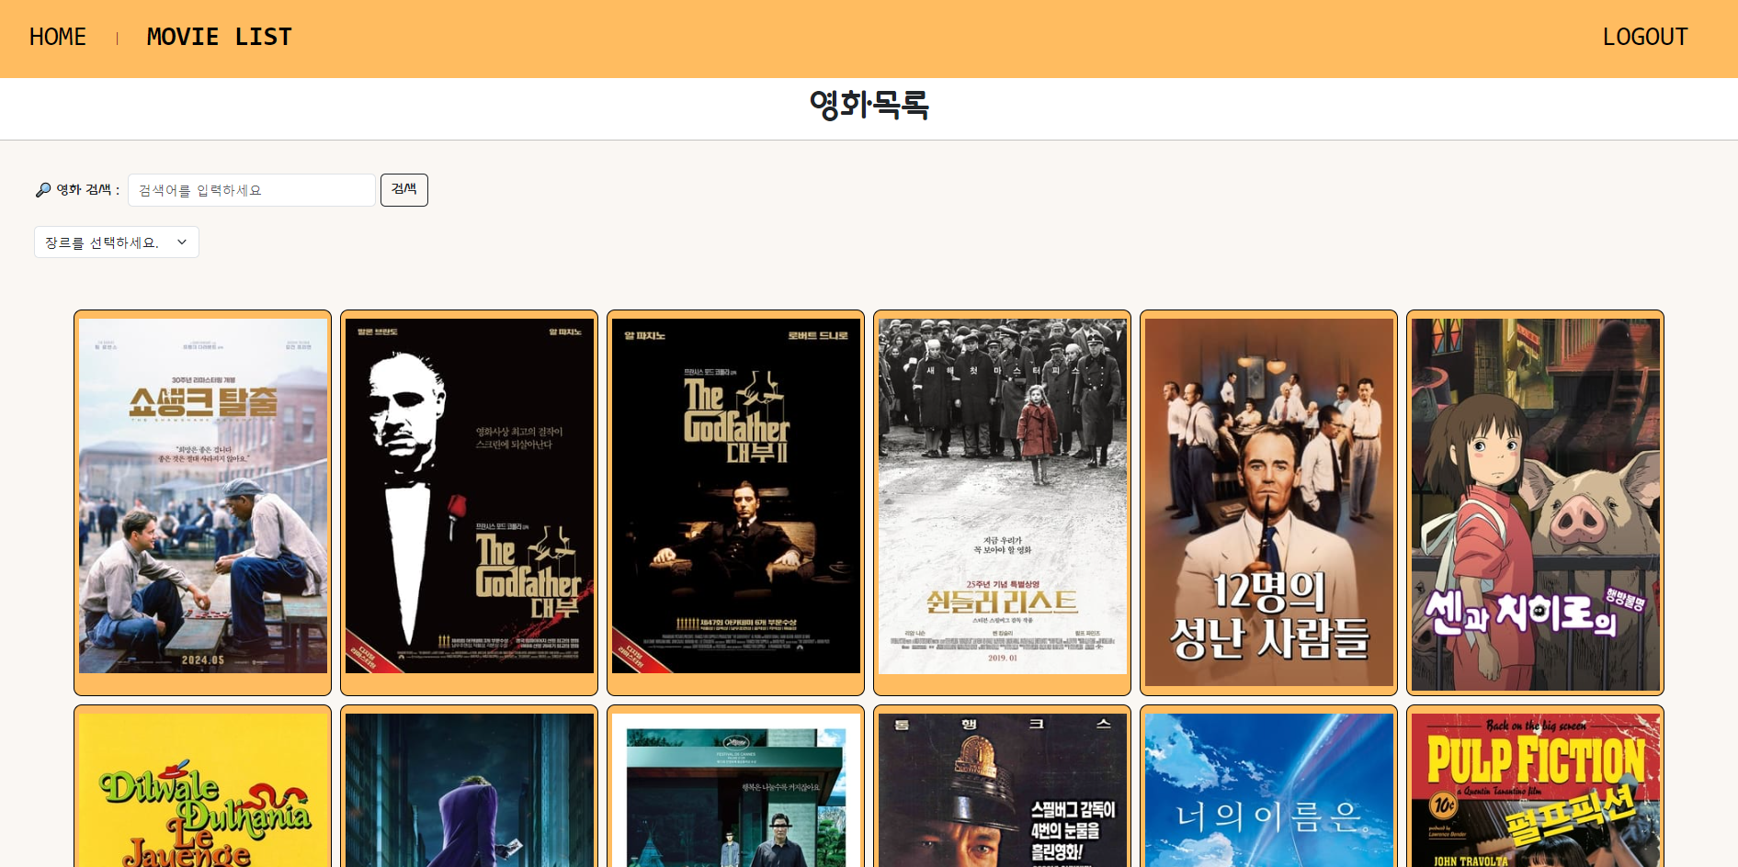
Process
세부 구조 - MovieListView
영화 리스트 페이지
- 페이지가 가지고 있는 모든 영화 목록
→ 클릭 시 해당 영화의 세부 페이지로 이동한다.
△ 전체 영화 목록

Slide 13
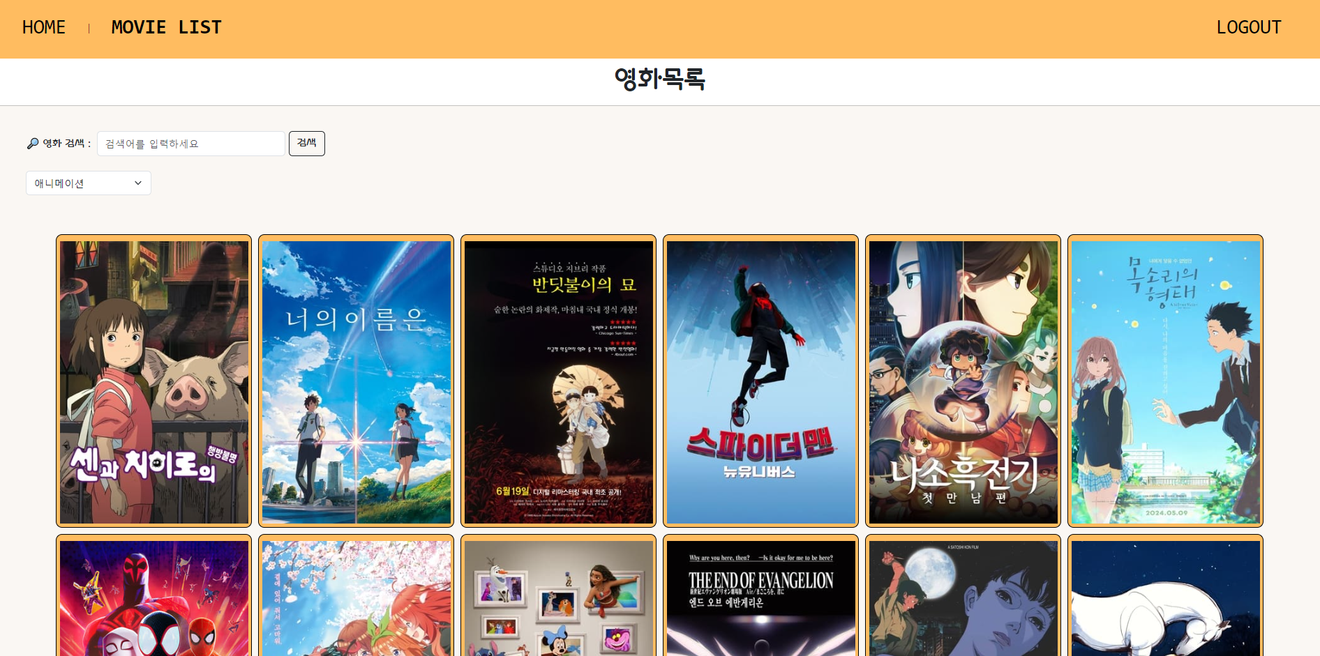
Process
세부 구조 - MovieListView
영화 리스트 페이지 - 필터링
- 장르를 선택해 필터링을 하면 해당 장르의 영화만 나온다.
△ 장르(애니메이션) 선택 후 나온 영화 목록

Slide 14
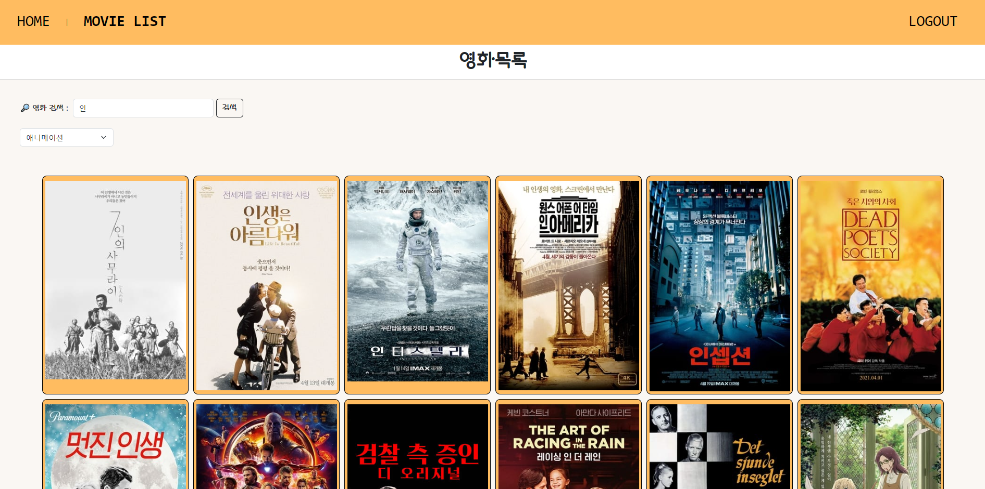
Process
세부 구조 - MovieListView
영화 리스트 페이지 - 검색
- 특정 키워드를 검색하면 해당 키워드가 들어간 영화가 나온다.
△ 키워드 ‘인’ 검색 후 나온 영화 목록

Slide 15
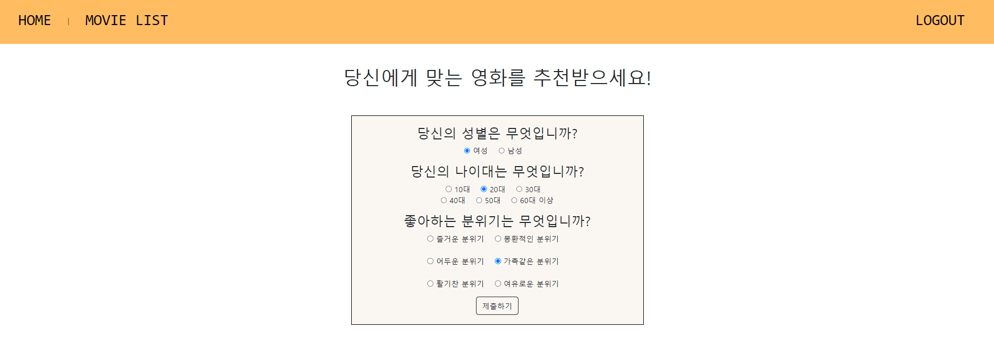

Process
세부 구조 - FormView
맞춤 추천 영화 받기
- 사용자에게 영화 추천을 위한 정보를 받는다.
- 받은 정보를 바탕으로 영화를 추천해준다.
△ 설문 완료 후 제출하면 나오는 추천 영화

Slide 16
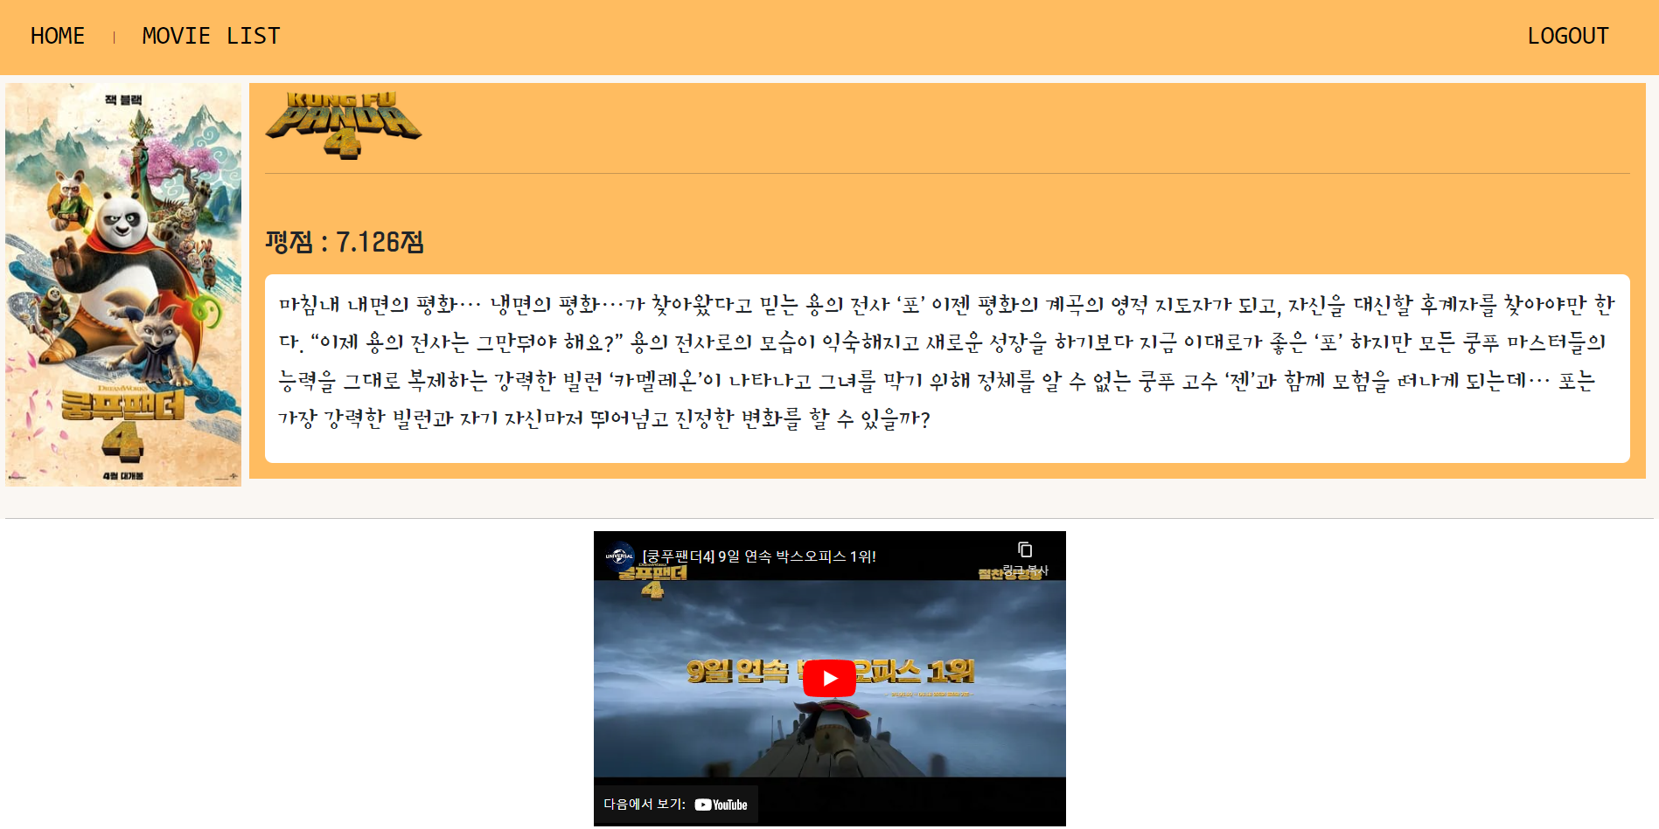

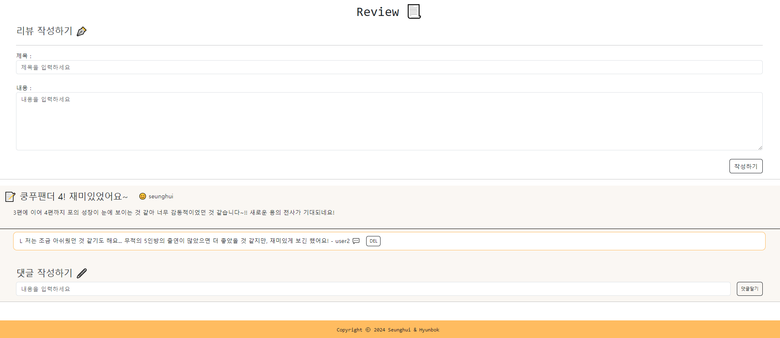
Process
세부 구조 - DetailView
영화의 세부 페이지
- 영화의 포스터, 로고, 평점, 줄거리, 트레일러를 보여준다.
- 해당 영화와 같은 장르에 속하는 다른 영화를 추천해준다.
- 리뷰 작성, 삭제 및 댓글 작성, 삭제가 가능하다.
영화 세부 페이지 ▷

Slide 17
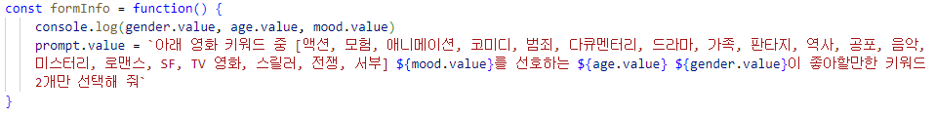
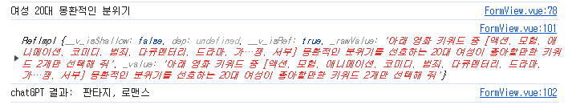
AI
AI 적용
Chat GPT 에게 질문한 prompt
Chat GPT 에게 받은 답변 console.log

Slide 18
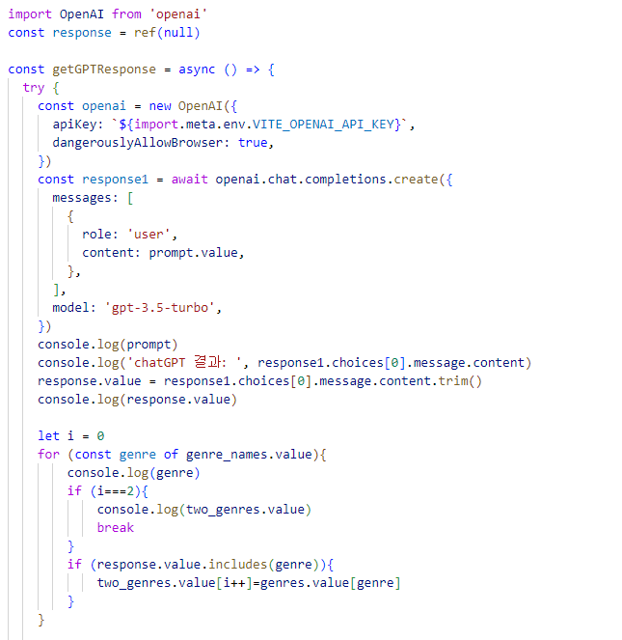
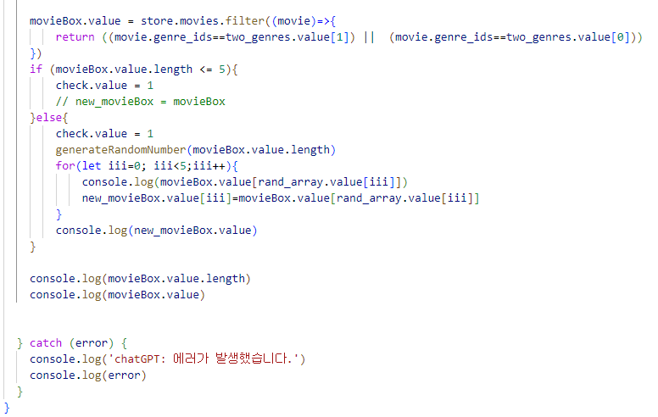
AI
AI 적용
Chat GPT 를 통해 얻은 답변으로 영화 선별 코드

Slide 19
Outro
느낀점
css 부터 가장 최근에 배운 vue3까지 모두를 골고루 다루어 보면서 한학기를 마무리 한다는 느낌을 받을 수 있었다. 매주 금요일 마다 진행하던 관통 프로젝트가 아닌 일주일 이상을 진행하는 최종 프로젝트이다 보니 여럿이서 협업을 하며 좋은 경험을 할 수 있었고 올해 상반기를 잘 보냈다고 생각이 든다.
이현복
처음부터 끝까지, 혼자가 아닌 페어와 함께 한, 첫 프로젝트 였는데 생각보다 해야할 것도 많고 고민할 부분도 많았던 것 같습니다! 같이 의견을 정하고 어떤 파트를 맡을지 논의하는 부분에서 오랜 시간이 걸렸는데, 그래도 함께 차근차근 구현해서 우리가 생각했던 부분이 구현되는 것이 꽤 만족스러웠습니다! 재미있었고, 같이 고생한 현복 오빠에게 감사를!
조승희

Slide 20
Thank you

